Slide 1
Visual Studio Windows Form作品
猜拳遊戲

Slide 2
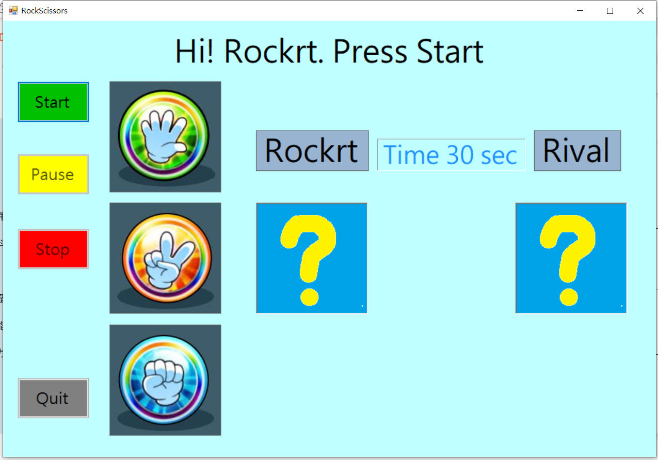
初始界面
使用者點選圖片與電腦進行猜拳遊戲
按鈕控制開始、暫停、停止與結束
背景加入Timer元件，控制時間

Slide 3
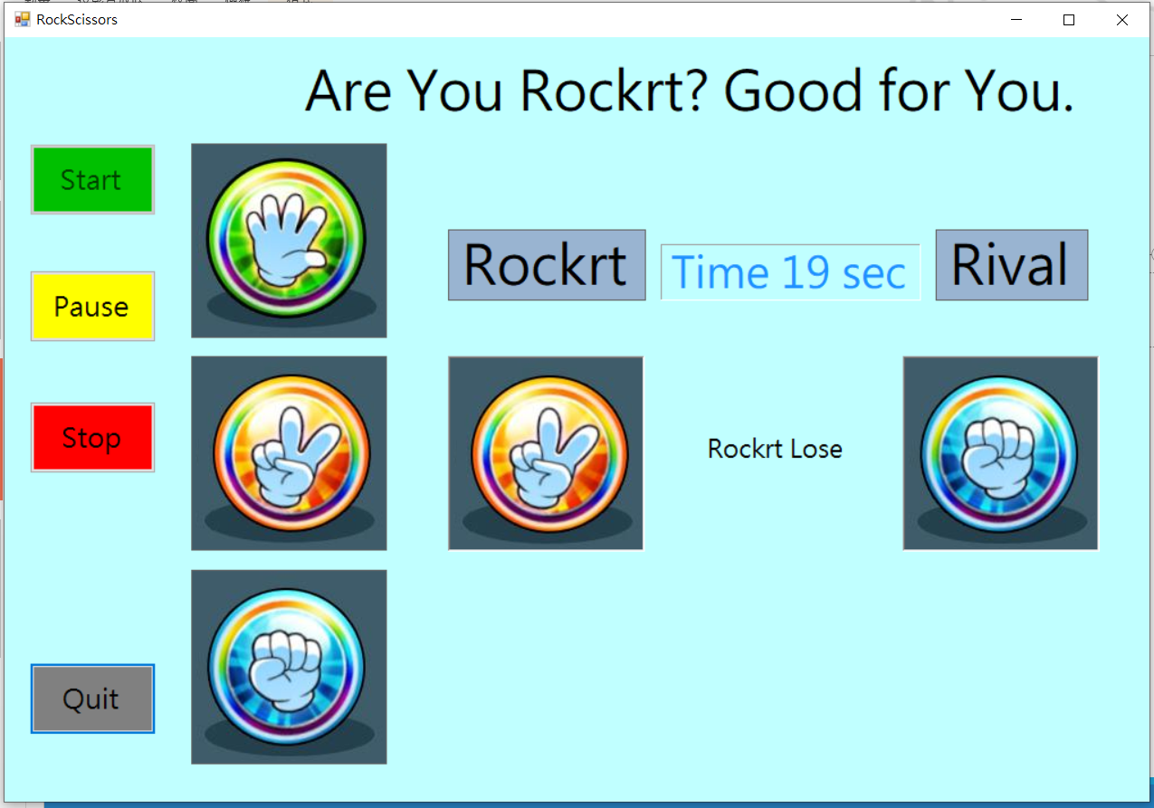
Start遊戲開始
點Start遊戲開始
點圖片出拳，自己與對手相應的拳會顯示在當下出拳的圖片上

Slide 4
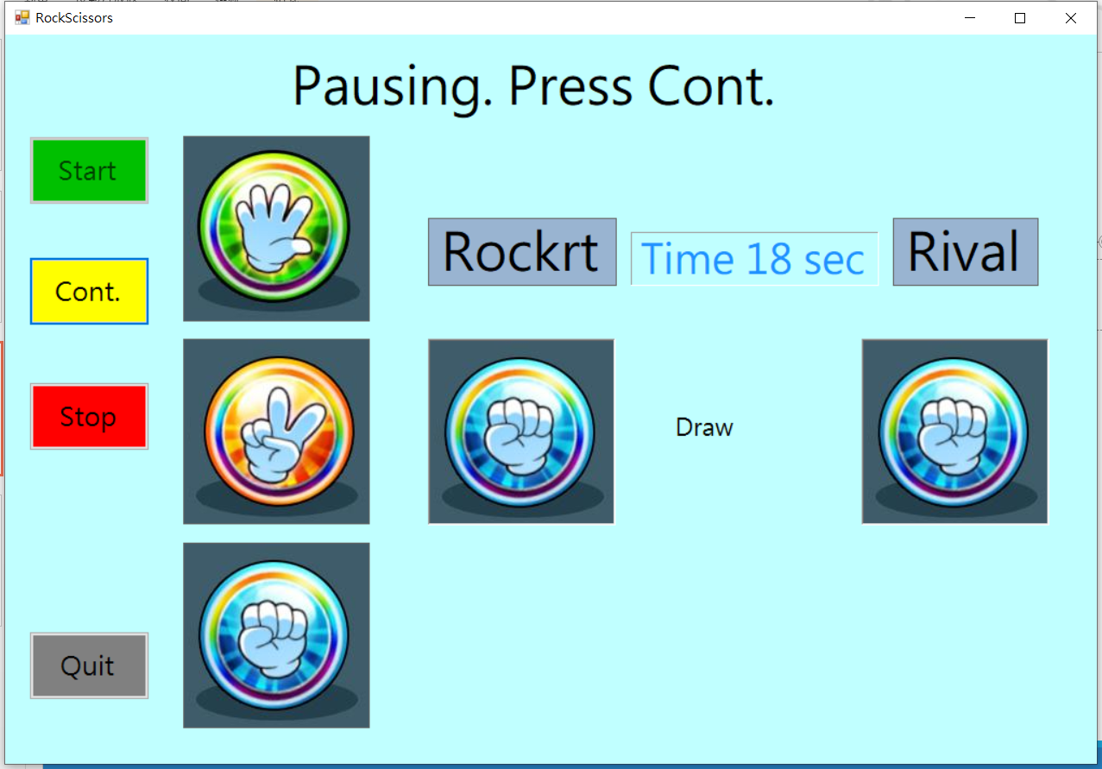
Pause遊戲暫停
點Pause代表暫停，Pause按鈕變為Continue
時間暫停，遊戲暫停
若點Stop則遊戲停止，Timer時間初始化，回到等待使用者點Start

Slide 5
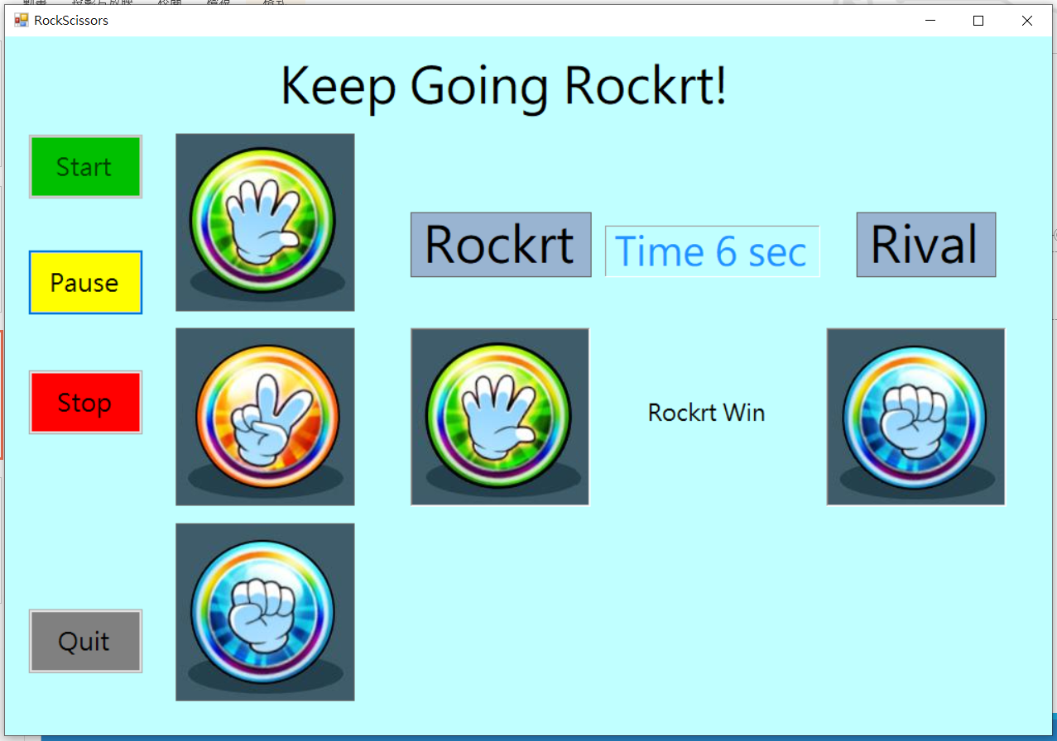
Continue遊戲繼續
點Continue遊戲繼續，Continue按鈕變為Pause
時間繼續倒數，遊戲繼續

Slide 6
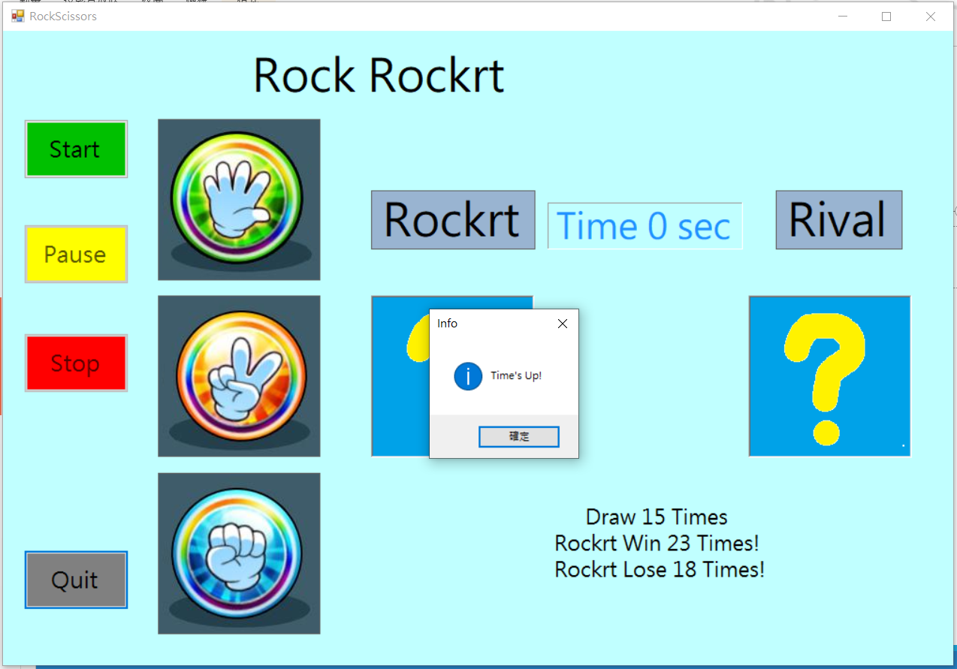
Timer倒數時間到
時間倒數結束，跳出Message Box告知時間到
計算勝負及平手次數
並在Title處顯示勝負的標題顯示文字

